Slide 1
Suites BPM free open source
Comparativa
7/07/2009

Slide 2

1. Objetivos

Slide 3
2. Requerimientos y Comentarios
f20: Shark limita el nro. de versiones
f22: cambiar procesos en caliente
f25: integración SMTP (por ejemplo: la llegada de un email dispara el inicio de un trámite)
f26: carga de datos y posterior inicio de trámite
f27: ejecución y monitorización de un proceso en barckground que implica el procesamiento de un gran volumen de información
t06: desde el diseñador, verificar la existencia y funcionamiento de WS y servicio como el SMPT
m10: repositorio de procesos y sub-procesos para su re-aprovechamiento en otros trámites
m11: versiones de procesos, decidir si en un trámite puede usar una versión de proceso determinada
s01: Shark (OpenTram) tiene limitaciones con los roles
s03: 2 roles diferentes para acciones que afectan los procesos
Incorporar en la evaluación Suites BPM del ámbito comercial.

Slide 4
3. Nuevos candidatos y nuevos requerimientos
No sólo incluir Productos FOSS, también los comerciales:
Oracle:
Están en fase de integración de portfolio después de su reciente compra de BEA Systems.
Consideramos únicamente Oracle BPM Suite y Oracle BPA Suite (Analysis)
Documentum:
Solución de Gestión de Contenidos que tiene extensiones para BPM
La variante BPM (ECM Documentum Process Suite) promueve el uso de ECM Documentum como repositorio y gestor de contenidos, tal como lo hace la variante de Collaboration.
La misma estrategia de producto tiene Alfresco.
OpenTram
Embebe Enhydra Shark.
No hay información pública: flyers técnicos ni información comercial
Polymita
Enterprise BPM, su suite integra BAM, Portal, ECM, BPM, Business Rules Engine (BRE), EAI, todos ellos propietarios.
Es necesario registrase para encontrar información técnica.
Intalio
Ya valorado.

Slide 5
3.1. Oracle BPM Suite y BPA Suite
http://www.oracle.com/global/es/products/technologies/bpm/index.html
Incluye:
….
Se integra con:
BPA está construido con ARIS Platform (http://forums.oracle.com/forums/thread.jspa?threadID=469250&tstart=0&messageID=2388837)
Referencias:
BPA Suite vs ARIS: http://jaimecid-oracle.blogspot.com/2008/09/bpa-suite-vs-aris.html

Slide 6
3.2. ECM Documentum Process Suite
http://spain.emc.com/products/detail/software/process-suite.htm
Incluye:
Business Process Manager
Process Engine
Business Process Services: integra servicios de procesos, contenido y repositorio con sistemas externos mediante SOA.
Process Connectors: “integra Documentum BPM con las mejores aplicaciones de terceros, tales como motores de reglas, entornos de simulación y herramientas de auditoria, analíticas e informes.”
Se integra con:
ECM Documentum Content Server
ECM Documentum Repository

Slide 7
3.3. OpenTram (1/2)
http://www.opentrends.net/nuevaweb/index.php?option=com_content&task=view&id=18&Itemid=113
303 hits en Google.
No hay más info.
Incluye:
Modelización: WFMC
Simulación
Consola cliente de Procesos
Monitorización: cuellos de botella, parar/trámite un “expediente”, ..
Se integra con:
No disponible
Estándares no disponibles
Obtenido en google:
Usa DODS – Data Object Design Studio (ORM de Enhydra)
Usa GWT (tools para desarrollo de Google)

Slide 8
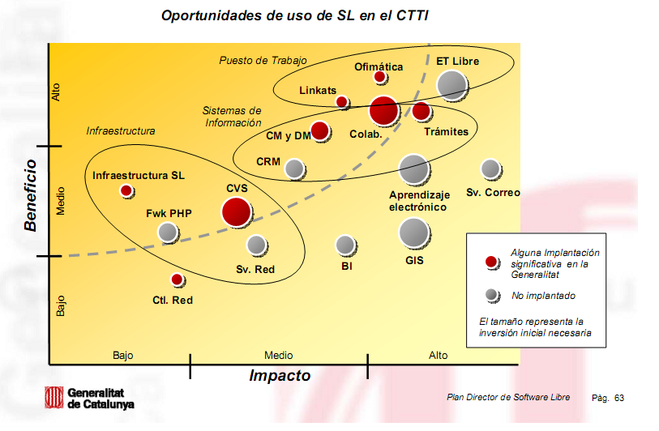
3.3. OpenTram (y JBPM) (2/2)

Slide 9
3.4. Polymita
http://www.polymita.com
Incluye:
Destaca zero-code y rápido despliegue.
No menciona estándar alguno.
BPM integrable con los plataformas BPA (ARIS, BoC, Visio) (http://forums.oracle.com/forums/thread.jspa?threadID=469250&tstart=0&messageID=2388837)
BRE basado en onRules (http://www.delta-r.com/es/BRMS-onrules.html)
ECM propio
BAM propio
Portal propio
EAI / SOA
Referencias:

Slide 10
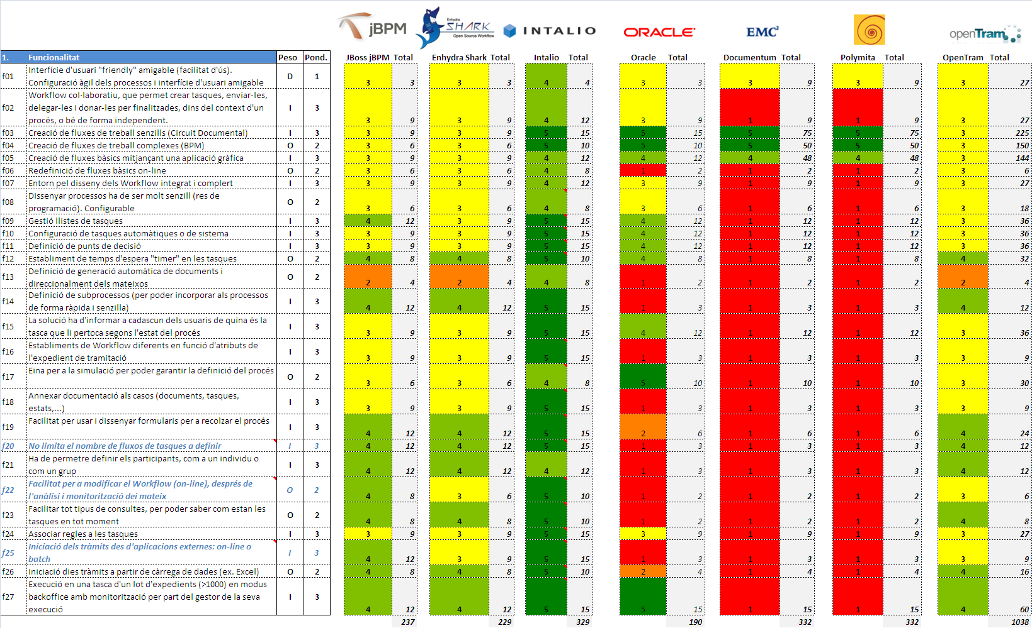
4. Evaluación: Funcionalidad

Slide 11
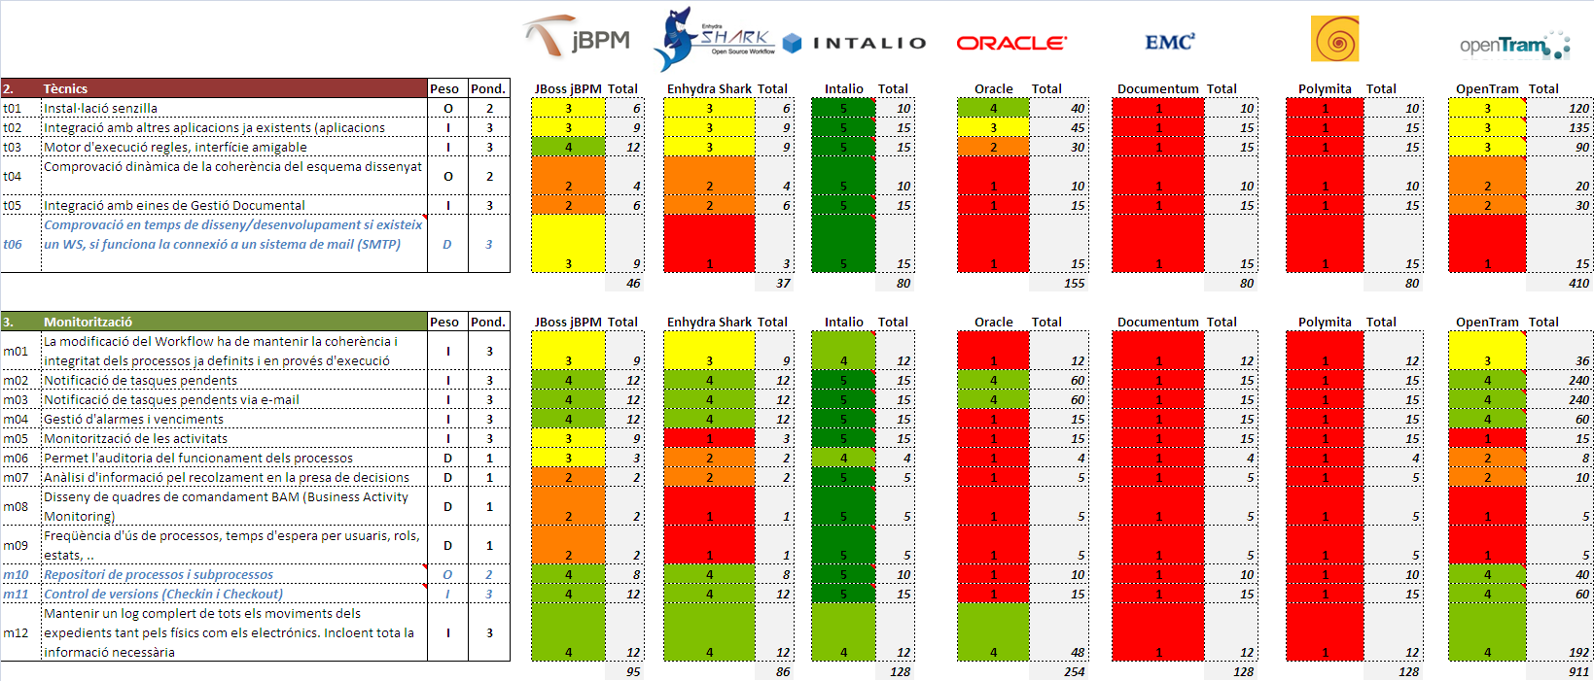
4. Evaluación: Técnica, Monitorización

Slide 12
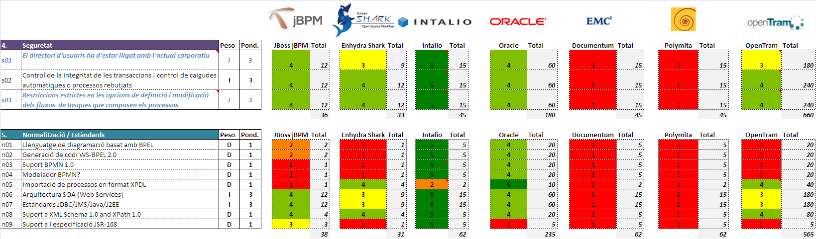
4. Evaluación: Seguridad, Normalización/Estándares

Slide 13
5. Introduciendo nuevas características a evaluar
Curva de Aprendizaje
Técnica
Process Manager
Interoperabilidad
Import/Export, migraciones, etc.
Coste Licenciamiento/Soporte

Slide 14
6. Conclusiones

